Slide 1
第六章 采用中、大规模 集成电路的逻辑设计

Slide 2
本章的组成
二进制并行加法器
数值比较器
译码器
多路选择器
计数器
寄存器
只读存储器
可编程逻辑阵列

Slide 3
6.1 二进制并行加法器
四位二进制串行进位并行加法器
C
3
S
3
S
2
S
1
S
0
Σ
Σ
Σ
Σ
FA
3
FA
2
FA
1
FA
0
CO
CI
CO
CI
CO
CI
CO
CI
C
2
C
1
C
0
A
3
B
3
A
2
B
2
A
1
B
1
A
0
B
0

Slide 4
二进制并行加法器
超前进位(先行进位)二进制并行加法器
前面我们已经得到全加器的表达式为
令G_{i}=A_{i}B_{i}，称为进位产生函数，P_{i}=A_{i} B_{i}，称为进位传递函数。将其代入S_{i}、C_{i}表达式中得递推公式：

Slide 5
二进制并行加法器
则得各位进位信号的逻辑表达式如下：
类似可得S₀~S₃的逻辑表达式，以S₂为例：
综上，各位的进位和各位的和仅取决于P_{i}、G_{i}和C₀，即仅取决于A_{i}、B_{i}和C₀

Slide 6
典型的超前进位二进制并行加法器74LS283的逻辑图与引脚图
(a) 逻辑图； (b) 引脚图

Slide 7
全加器的应用
试用全加器构成二进制减法器。
解：利用“补码”的概念，即可将减法用加法来实现，下图即为全加器完成减法功能的电路。
B
3
B
2
B
1
B
0
1
1
1
1
A
3
A
2
A
1
A
0
74283
“1”
C
4
C
－1
i
S
3
S
2
S
1
S
0

Slide 8
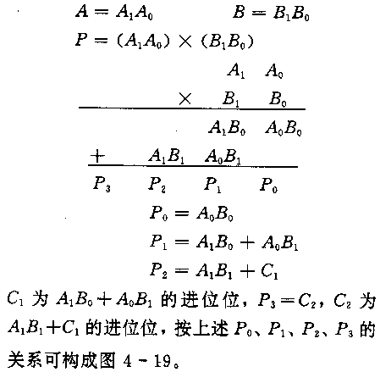
全加器的应用
试用全加器完成二进制的乘法功能。
解：以两个两位二进制数相乘为例。乘法算式如下：
下图：

Slide 9
全加器的应用
A
&
0
P
B
0
0
A
&
CI
1
A
∑
P
1
&
B
B
CO
1
C
1
&
CI
A
∑
P
B
2
CO
C
2
P
3

Slide 10
【例】 用四位加法器构成一位8421 BCD码加法器。
解： 两个用BCD码表示的数字相加，并以BCD码给出其和的电路称为BCD码加法器。两个一位十进制数相加， 若考虑低位的进位，其和应为0~19。8421 BCD码加法器的输入、输出都应用8421 BCD码表示，而四位二进制加法器是按二进制数进行运算的，因此必须将输出的二进制数(和数)进行等值变换。表中列出了与十进制数0~19相应的二进制数及8421 BCD码。从表中看出，当和小于等于9时不需要修正，当和大于9时需要加6(0110)修正，即当和大于9时，二进制和数加6(0110)才等于相应的8421 BCD码。从表中还看出，当和大于9时，D₁₀=1，因此可以用D₁₀来控制是否需要修正，即D₁₀=1时，和加6，D₁₀=0时则不加。

Slide 11
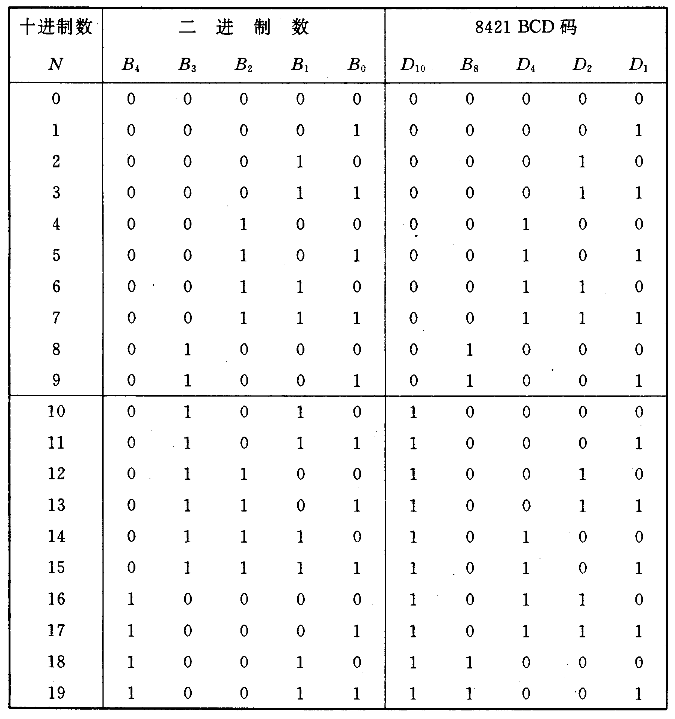
十进制数0~19与相应的二进制数及8421BCD码
D₈

Slide 12
D₁₀可以据求出：当B₄=1时，D₁₀一定为1；当B₄=0， B₃B₂B₁B₀从1010到1111时，D₁₀=1。故可求得
图表示用2片四位二进制全加器完成两个一位8421 BCD码的加法运算电路，第Ⅰ片完成二进数相加的操作，第Ⅱ片完成和的修正操作。图中，第一片输出的二进制数为C₃、S₃、 S₂、S₁、S₀，第二片完成和的修正操作，可求得8421BCD码的进位输出为

Slide 13
一位8421 BCD码加法器

Slide 14
全加器的应用
试采用四位全加器完成 8421BCD码到余 3 代码的转换。
解：由于 8421BCD码加 0011 即为余 3 代码，所以其转换电路就是一个加法电路。

Slide 15
全加器的应用
试采用四位加法器完成余3码到8421 BCD码的转换
解：因为对于同样一个十进制数，余3码比相应的8421BCD码多3，因此要实现余3码到8421 BCD码的转换，只需从余3码减去(0011)即可。由于0011各位变反后成为1100，再加1，即为1101，因此，减(0011)同加(1101)等效。所以，在四位加法器的A3~A0接上余3码的四位代码，B3、B2、B1、B0上接固定代码1101，就能实现转换。

Slide 16
全加器的应用

Slide 17
6.2 数值比较器
用来比较两个二进制数大小的逻辑电路,称为比较器。

Slide 18
四位数值比较器74LS85逻辑图

Slide 19
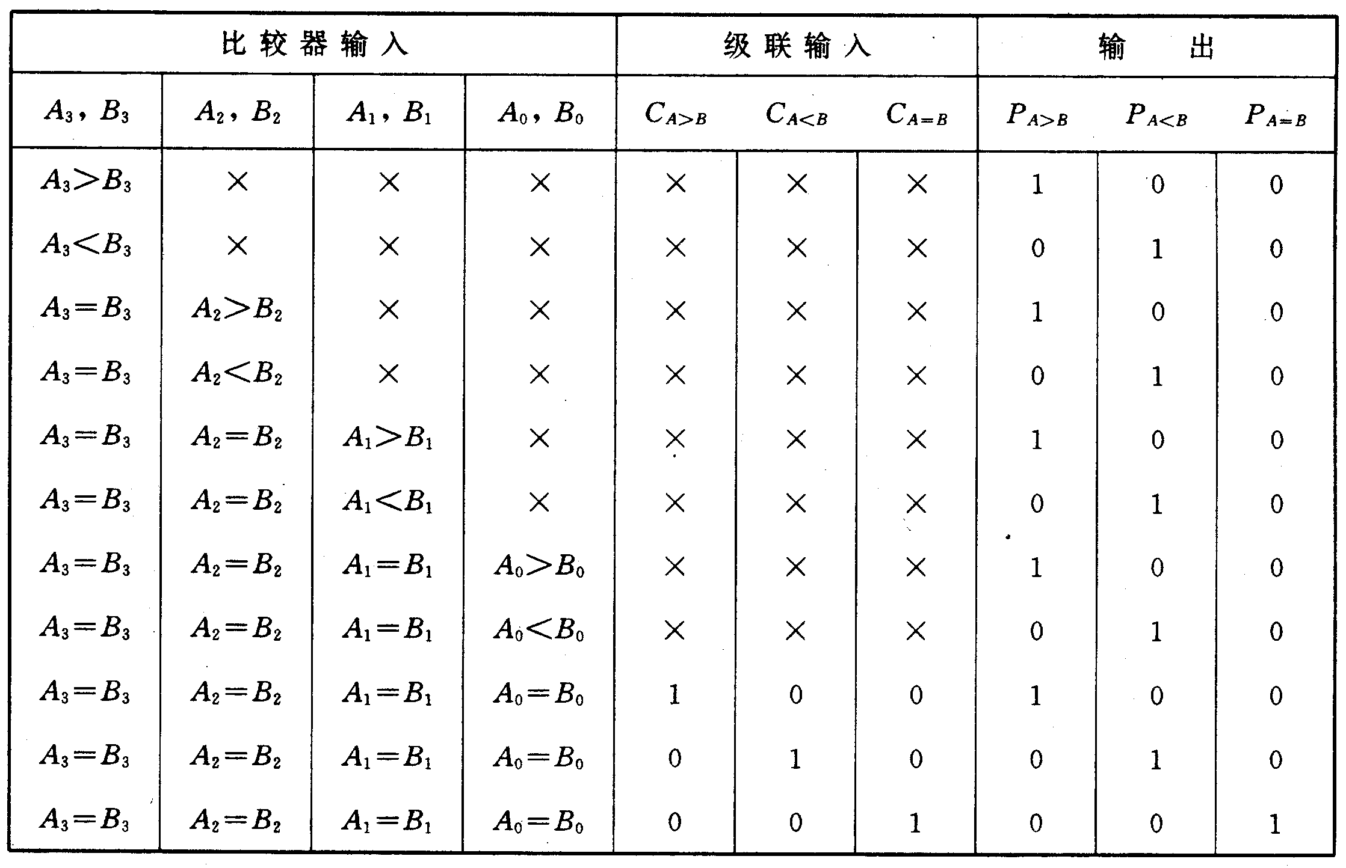
7485数值比较器功能表

Slide 20
数值比较器
比较器的扩展与应用
例：用7485构成7位二进制数并行比较器。

Slide 21
6.3 译码器
译码器是一种多输出组合逻辑电路，它能将n个输入变量变换成2^{n}个输出函数，并且每个输出函数对应于n个输入变量的一个最小项。
常用译码器的有2-4译码器、3-8译码器、4-16译码器等。

Slide 22
2-4译码器逻辑电路及符号

Slide 23
可以看出，当E=0时，2—4译码器的输出函数分别为：
如果用 表示i端的输出，m_{i}表示输入地址变量A₁、A₀的一个最小项，则输出函数可写成
可见，译码器的每一个输出函数对应输入变量的一组取值， 当使能端有效(E=0)时，它正好是输入变量最小项的非。 因此变量译码器也称为最小项发生器。

Slide 24
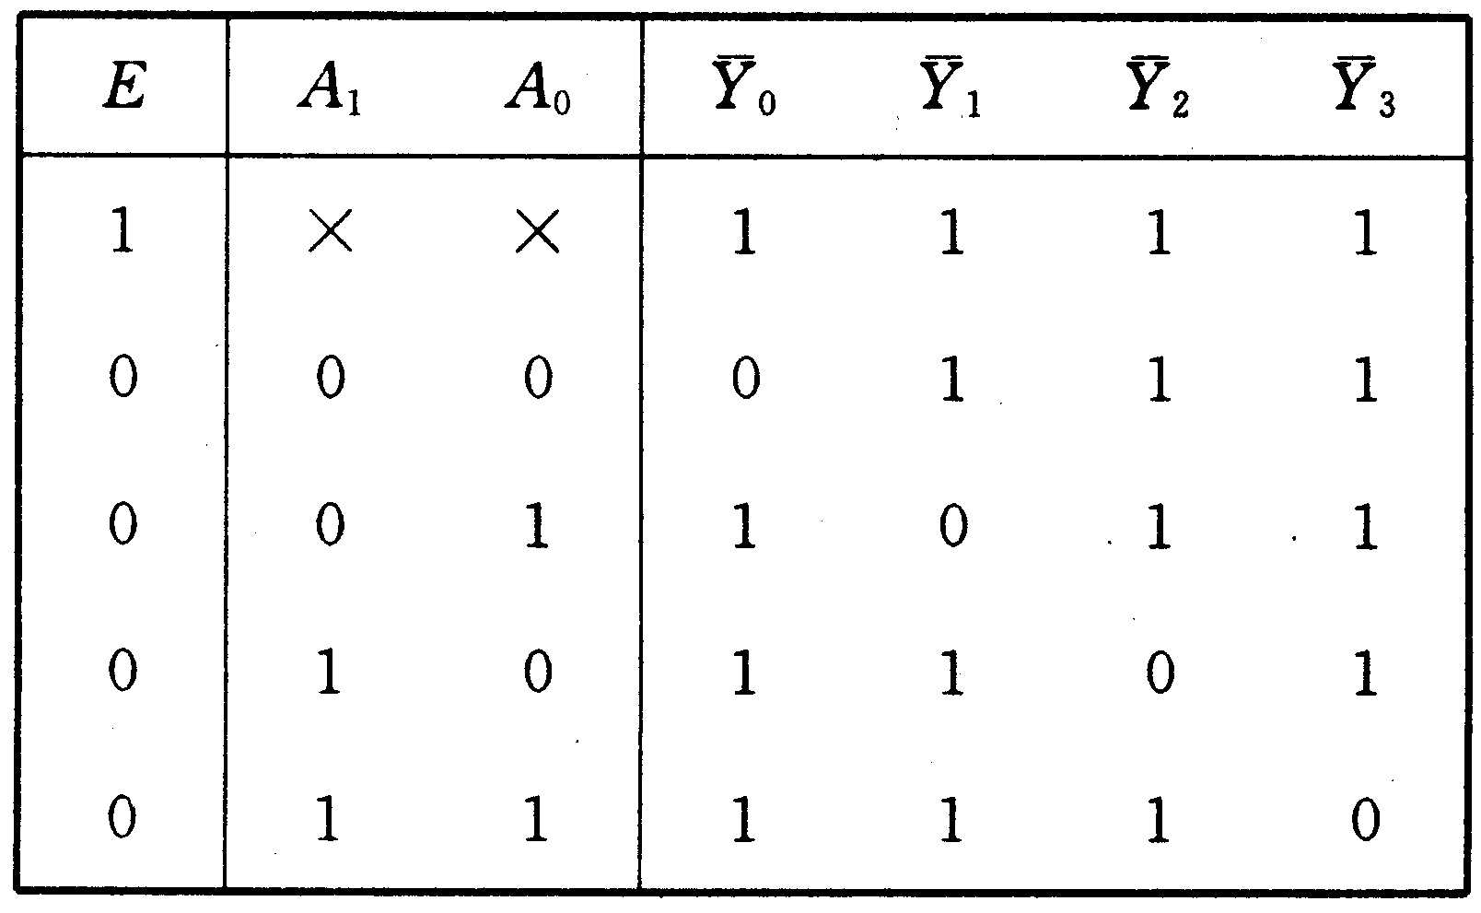
2-4译码器功能表

Slide 25
译码器
74138译码器引脚图和逻辑符号
74138
A
1
16
V
A
0
Y
0
CC
0
0
A
2
15
Y
A
1
Y
1
0
1
1
A
3
14
Y
A
2
Y
2
1
2
2
S
4
13
Y
3
Y
3
2
3
S
5
12
Y
4
Y
2
3
&
4
S
6
11
Y
S
EN
5
Y
1
4
1
5
Y
7
10
Y
S
6
Y
7
5
2
6
GND
8
9
Y
S
7
Y
6
3
7
(
a
)
(
b
)

Slide 26
译码器
&
逻辑电路图
E
1
&
0
E
2
E
3
&
1
&
2
&
3
&
4
1
1
&
A
0
5
1
1
&
A
6
1
1
1
&
A
2
7

Slide 27
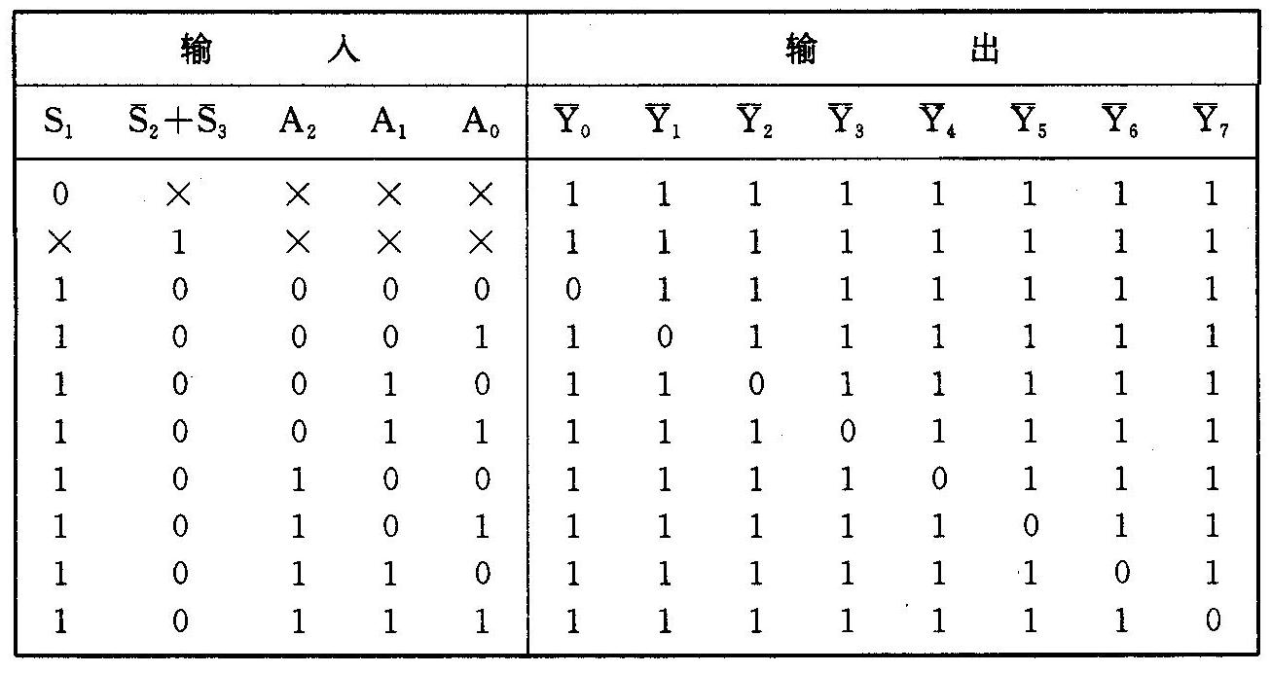
译码器
74138译码器的真值表

Slide 28
译码器
当 时,由74138译码器的真值表可以得到如下输出逻辑表达式:
1
2

Slide 29
例 试用3-8译码器实现函数：
解：因为当译码器的使能端有效时，每个输出 ， 因此只要将函数的输入变量加至译码器的地址输入端，并在输出端辅以少量的门电路，便可以实现逻辑函数。
本题F₁、F₂均为三变量函数，首先令函数的输入变量ABC=A₂A₁A₀，然后将F₁、F₂变换为译码器输出的形式：

Slide 30
实现电路

Slide 31
译码器的应用
用74138实现逻辑函数
F=A C+BC
A₀
74138
A₀
74138
C
0
C
0
B
A₁
1
B
A₁
1
A
A₂
2
&
F
A
A₂
2
3
3
4
4
&
F
1
&
EN
5
1
&
EN
5
0
6
0
6
0
7
0
7
(
a
)
(
b
)
(a)方案一 (b)方案二

Slide 32
译码器
两片74138译码器扩展为4线-16线译码器
Y
Y
Y
Y
Y
Y
Y
Y
Y
Y
Y
Y
Y
Y
Y
Y
15
14
13
12
11
10
9
8
7
6
5
4
3
2
1
0
Y
Y
Y
Y
Y
Y
Y
Y
Y
Y
Y
Y
Y
Y
Y
Y
7
6
5
4
3
2
1
0
7
6
5
4
3
2
1
0
74138
2
74138
1
-
-
S
A
S
S
A
2
A
1
A
0
S
A
S
S
A
2
A
1
A
0
B
C
B
C
0
1
A
3
A
2
A
1
A
0
0

Slide 33
二—十进制译码器
二—十进制译码器也称BCD译码器，它的功能是将输入的一位BCD码(四位二元符号)译成10个高、低电平输出信号，因此也叫4—10译码器。 
二—十进制译码器74LS42

Slide 34
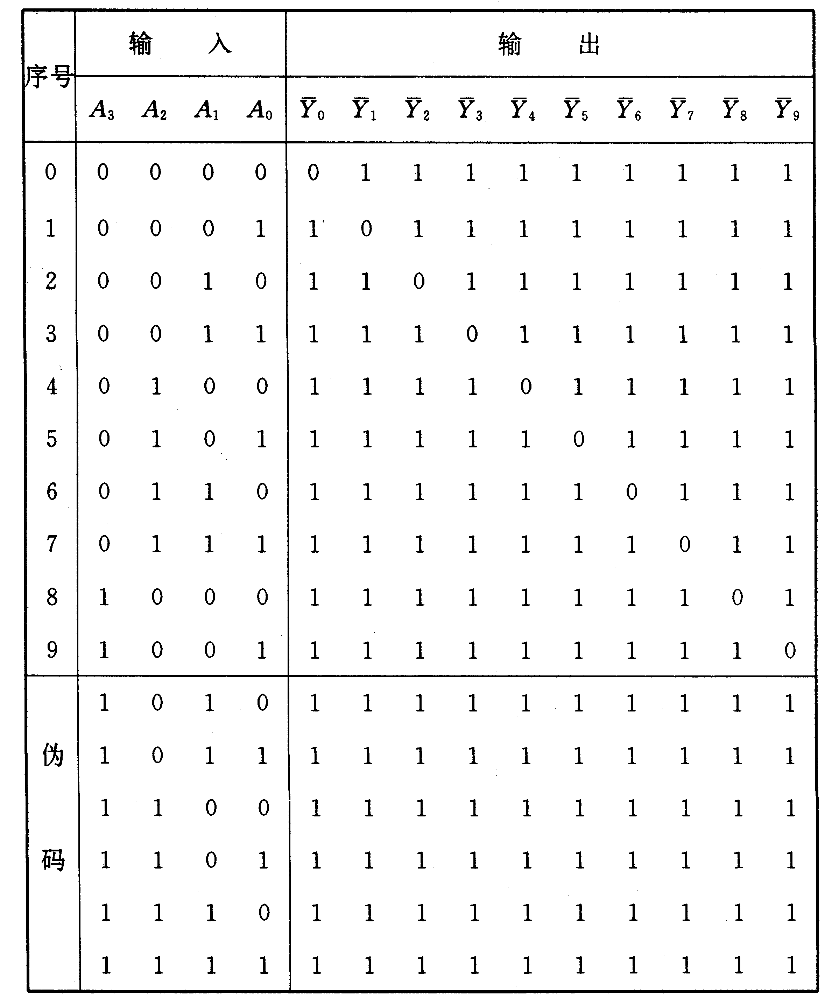
二—十进制译码器74LS42的真值表

Slide 35
显示译码器

与二进制译码器不同，显示译码器是用来驱动显示器件，以显示数字或字符的MSI部件。显示译码器随显示器件的类型而异，与辉光数码管相配的是BCD十进制译码器，而常用的发光二极管(LED)数码管、液晶数码管、荧光数码管等是由7个或8个字段构成字形的，因而与之相配的有BCD七段或BCD八段显示译码器。现以驱动LED数码管的BCD七段译码器为例，简介显示译码原理。

Slide 36
发光二极管(LED)由特殊的半导体材料砷化镓、 磷砷化镓等制成，可以单独使用，也可以组装成分段式或点阵式LED显示器件(半导体显示器)。 分段式显示器(LED数码管)由7条线段围成 字型，每一段包含一个发光二极管。外加正向电压时二极管导通，发出清晰的光，有红、黄、绿等色。只要按规律控制各发光段的亮、灭，就可以显示各种字形或符号。 LED数码管有共阳、共阴之分。图(a)是共阴式LED数码管的原理图，图(b)是其表示符号。使用时，公共阴极接地，7个阳极a~g由相应的BCD七段译码器来驱动(控制)，如图(c)所示。

Slide 37
数字显示译码器

Slide 38
BCD七段译码器的输入是一位BCD码(以D、C、B、A表示)，输出是数码管各段的驱动信号(以F_{a}~F_{g}表示)，也称4—7译码器。若用它驱动共阴LED数码管，则输出应为高有效，即输出为高(1)时，相应显示段发光。例如，当输入8421码DCBA=0100时，应显示 ， 即要求同时点亮b、c、f、g段， 熄灭a、d、e段，故译码器的输出应为F_{a}~F_{g}=0110011，这也是一组代码，常称为段码。同理，根据组成0~9这10个字形的要求可以列出8421BCD七段译码器的真值表，见表(未用码组省略)。

Slide 39
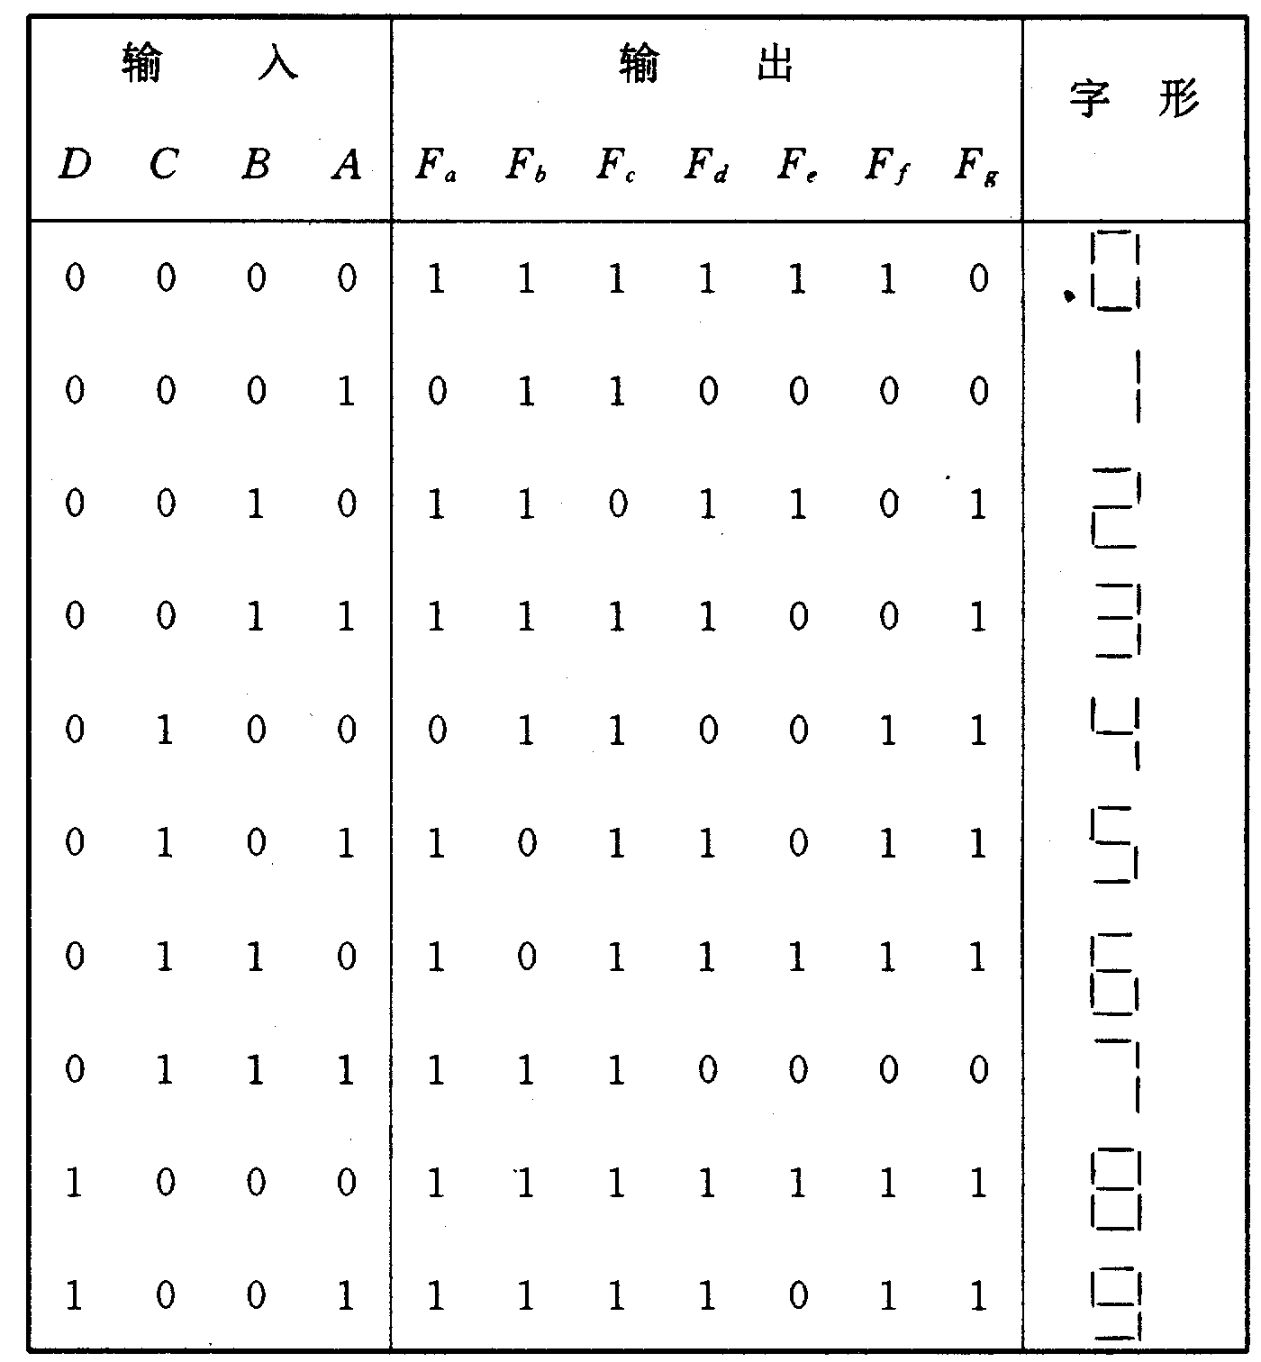
表 BCD七段译码器真值表

Slide 40
6.4 多路选择器
多路选择器又称数据选择器(Multiplexer, 简称MUX)。它有n位地址输入、2^{n}位数据输入、1位输出。每次在地址输入的控制下，从多路输入数据中选择一路输出，其功能类似于一个单刀多掷开关。

Slide 41
多路选择器
多路选择器逻辑图

Slide 42
常用的数据选择器有2选1、4选1、8选1、16选1等。 图是4选1数据选择器的逻辑图及符号，其中D₀~D₃是数据输入端，也称为数据通道；A₁、A₀是地址输入端，或称选择输入端；Y是输出端；E是使能端，低电平有效。当E=1时，输出Y=0，即无效，当E=0时，在地址输入A₁、A₀的控制下，从D₀~D₃中选择一路输出，其功能表
4选1 MUX功能表
E | A₁ A₀ | Y
1 0 0 0 0 | × × 0 0 0 1 1 0 1 1 | 0 D₀ D₁ D₂ D₃

Slide 43
当E=0时，4选1 MUX的逻辑功能还可以用以下表达式表示：
式中，m_{i}是地址变量A₁、A₀所对应的最小项，称地址最小项。 还可以用矩阵形式表示为

Slide 44

图为8选1 MUX的逻辑符号，输出表达式为
8选1MUX逻辑符号

Slide 45
8选1 MUX功能表
E | A₂ A₁ A₀ | Y
1 0 0 0 0 0 0 0 0 | × × × 0 0 0 0 0 1 0 1 0 0 1 1 1 0 0 1 0 1 1 1 0 1 1 1 | 0 D₀ D₁ D₂ D₃ D₃ D₅ D₆ D₇

Slide 46
多路选择器的应用
数据选择器的应用很广，典型应用有以下几个方面：
① 作数据选择，以实现多路信号分时传送。
② 实现组合逻辑函数。
③ 在数据传输时实现并—串转换。
④ 产生序列信号。
对于n个地址输入的MUX，其表达式为

Slide 47
【例 】 试用4选1MUX实现三变量函数：
解：
① 首先选择地址输入，令A₁A₀=AB，则多余输入变量为C，余函数D_{i}=f(c)。
② 确定余函数D_{i}。
用代数法将F的表达式变换为与Y相应的形式：

Slide 48
将F与Y对照可得
4选1应用逻辑图

Slide 49
多路选择器的应用
用四选一数据选择器实现如下逻辑函数：F=∑(0, 1, 5, 6, 7, 9, 10, 14, 15)
解：选地址A₁A₀变量为AB，则变量CD将反映在数据输入端。
C
D
AB
00
01
11
10
1
CD
≥1
＝1
00
1
D
＝
C
C
0
01
1
1
1
D
＝
C＋D
D
D
D
D
1
0
1
2
3
A
A
E
1
四选一
11
1
1
D
＝
C
3
B
A
0
D
＝
C D
10
1
1
1
2
+
D
D
D
D
F
0
1
3
2

Slide 50
【例 】 试用8选1MUX实现逻辑函数：
解：首先求出F的最小项表达式。
将F填入K图，如图所示，根据K图可得
当采用8选1 MUX时，有
令A₂=A,A₁=B，A₀=C，且令D₁=D₂=D₃=D₄=D₅=D₇=1，D₀=D₆=0则有Y=(ABC)_{m}(01111101)^{Ｔ}= m(1, 2, 3, 4, 5, 7)，故F=Y。

Slide 51
K图

Slide 52
逻辑图
需要注意的是，因为函数F中各最小项的标号是按A、B、C的权为4、2、1写出的，因此A、B、C必须依次加到A₂、A₁、 A₀端。

Slide 53
数据选择器的扩展
① 利用使能端进行扩展。图3-27是将双4选1MUX扩展为8选1 MUX的逻辑图。其中A2是8选1MUX地址端的最高位， A₀是最低位。
② 树状扩展。通过MUX的级联用2^{n}+1个2^{n}选1的MUX可以扩展为(2n)²选1的MUX。
例如，n=2，即可用5个4选1MUX实现16选1MUX。

Slide 55
5个4选1MUX实现16选1MUX

Slide 56
6.5 计数器
计数器是一种对输入脉冲信号进行计数的时序逻辑部件。
计数器的分类
几个术语
计数器的模：计数器所能表示的状态的总数。
计数器的容量：计数器所能表示的最大数值。
分频：就是把脉冲串的频率由高分低，使输出信号的频率比输入信号的频率低。

Slide 57
非二进制计数器
N进制计数器又称模N计数器。
当N=2^{n}时，就是前面讨论的n位二进制计数器；
当N≠2^{n}时，为非二进制计数器。非二进制计数器中最常用的是十进制计数器。

Slide 58
集成十进制计数器举例
（1）8421BCD码同步加法计数器74160
74160功能表

Slide 59
三、集成计数器的应用
1．计数器的级联
（1）同步级联
例：用两片4位二进制加法计数器74161采用同步级联方式构成的8位二进制同步加法计数器，模为16×16=256。

Slide 60
74161具有以下功能：
① 异步清零。
② 同步并行预置数。
③ 计数。
④ 保持。
RCO为进位输出端。
74161功能表

Slide 61
用74160组成48进制计数器。
解：因为N＝48，而74160为模10计数器，所以要用两片74160构成此计数器。
先将两芯片采用同步级联方式连接成100进制计数器，
然后再用异步清零法组成了48进制计数器。
4
8

Slide 62
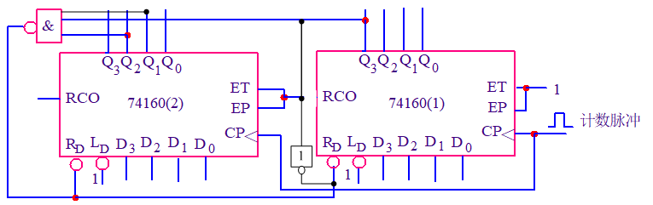
方式2

Slide 63
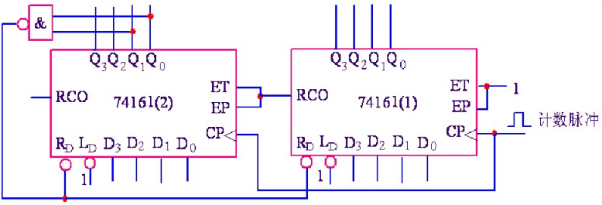
用74161组成48进制计数器？

Slide 64
组成分频器
前面提到，模N计数器进位输出端输出脉冲的频率是输入脉冲频率的1/N，因此可用模N计数器组成N分频器。
某石英晶体振荡器输出脉冲信号的频率为32768Hz，用74161组成分频器，将其分频为频率为1Hz的脉冲信号。
解： 因为32768=2¹⁵，经15级二分频，就可获得频率为1Hz的脉冲信号。因此将四片74161级联，从高位片（4）的Q₂输出即可。

Slide 65
组成序列信号发生器
序列信号——在时钟脉冲作用下产生的一串周期性的二进制信号。
例：用74161及门电路构成序列信号发生器。
其中74161与G₁构成了一个模5计数器。
，因此，这是一个01010序列信号发生器，序列长度P=5。
状态表

Slide 66
试用计数器74161和数据选择器设计一个01100011序列发生器。
解：由于序列长度P=8，故将74161构成模8计数器，并选用数据选择器74151产生所需序列，从而得电路如下图所示。
计数器和数据选择器组成序列信号发生器

Slide 67
5．组成脉冲分配器

Slide 68
6.6 寄存器
寄存器是数字系统中用于存放数据或运算结果的逻辑部件。
逻辑符号
Q
Q
Q
Q
S
0
1
2
3
0
S
74LS194
1
CP
C
S
D
D
D
D
S
r
R
0
1
2
3
L

Slide 69
74194为四位双向移位寄存器。
D_{SL} 和D_{SR}分别是左移和右移串行输入。D₀、D₁、D₂和D₃是并行输入端。
Q₀和Q₃分别是左移和右移时的串行输出端，Q₀、Q₁、Q₂和Q₃为并行输出端。

Slide 70
其中，D_{SR}为右移串行输入端，D_{SL}为左移串行输入端。
当S=1时，D₀=D_{SR}、D₁=Q₀、D₂=Q₁、D₃=Q₂，实现右移操作；
当S=0时，D₀=Q₁、D₁=Q₂、D₂=Q₃、D₃=D_{SL}，实现左移操作。

Slide 71
移位寄存器构成的移位型计数器
1. 环形计数器
环形计数器的特点：
电路简单，N位移位寄存器可以计N个数，实现模N计数器。状态为1的输出端的序号等于计数脉冲的个数，通常不需要译码电路。

Slide 72
2．扭环形计数器
为了增加有效计数状态，扩大计数器的模，可用扭环形计数器。
N位移位寄存器可以组成模2N的扭环形计数器，只需将末级输出反相后，接到串行输入端。
1

Slide 73
PLD
PLD器件通用结构框图
PLD连接方式的表示法
固定连接
编程连接
断开连接

Slide 74
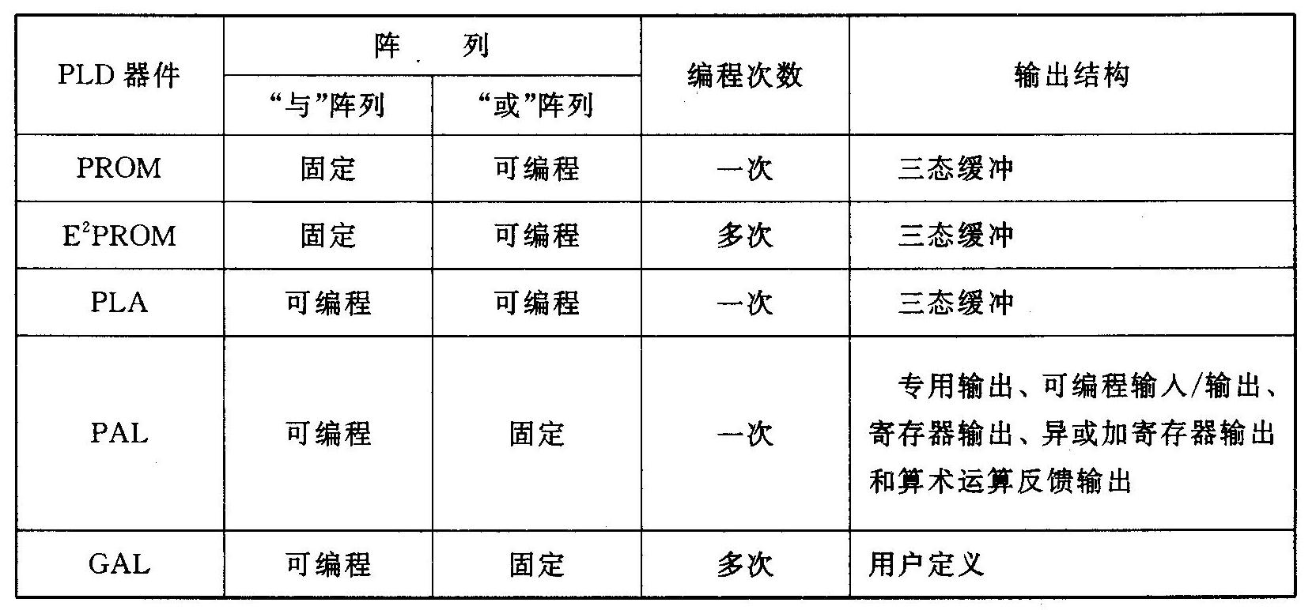
PLD
四种PLD器件结构特点

Slide 75
PLD的分类
（1）固定ROM。厂家把数据写入存储器中，用户无法进行修改。
（2）一次性可编程ROM（PROM）。出厂时，存储内容全为1（或全为0），用户可根据自己的需要编程，但只能编程一次。
（3）光可擦除可编程ROM（EPROM）。采用浮栅技术生产的可编程存储器。其内容可通过紫外线照射而被擦除，可多次编程。
（4）电可擦除可编程ROM（E²PROM）。采用浮栅技术生产的可编程ROM，但是构成其存储单元的是隧道MOS管，用电擦除，且擦除速度快（一般为毫秒数量级）。E²PROM的电擦除过程就是改写，它具有ROM的非易失性，又具备类似RAM的功能，可随时改写。
（5）快闪存储器（Flash Memory）。采用浮栅型MOS管，存储器中数据的擦除和写入是分开进行的，数据写入方式与EPROM相同，一般一只芯片可以擦除/写入100次以上。

Slide 76
6.7 只读存储器
只读存储器(ROM)是一种存放固定不变的二进制数码的存储器，在正常工作时，可重复读取所存储的信息代码，而不能改写存储的信息代码。
用途：
作为存储元件
作为组合电路元件

Slide 77
二极管固定ROM
由二极管与门和
或门构成。
与门阵列组成
译码器，或门
阵列构成存储
阵列。

Slide 78
ROM逻辑节点表示
与或阵列图
A
1
A
1
A
1
A
1
“与”阵列
A
0
A
0
A
0
A
0
m
0
m
1
m
2
m
3
m
0
m
1
m
2
m
3
F
3
F
3
F
2
F
2
“或”阵列
F
1
F
1
F
0
F
0

Slide 79
ROM在组合逻辑设计中的应用
用ROM实现逻辑函数一般按以下步骤进行：
① 根据逻辑函数的输入n、输出变量数目m，确定ROM的容量（2^{n} ⅹ m），选择合适的ROM。
② 写出逻辑函数的最小项表达式，画出ROM的阵列图。
③ 根据阵列图对ROM进行编程。

Slide 80
ROM在组合逻辑设计中的应用
例如，在右图中，将输入地址A1A0视为输入变量，而将D3、D2、D1、D0视为一组输出逻辑变量，则D3、D2、D1、 D0就是A1、A0的一组逻辑函数：
A
1
A
1
A
1
A
0
A
0
A
0
m
0
m
1
m
2
m
3
╳
╳
╳
╳
D
3
╳
╳
D
2
╳
D
1
╳
╳
D
0

Slide 81
ROM的应用
1.作函数运算表电路
【例】试用ROM构成能实现函数y=x²的运算表电路，x的取值范围为0～15的正整数。
【解】（1）分析要求、设定变量
自变量x的取值范围为0～15的正整数，对应的4位二进制正整数，用B=B₃B₂B₁B₀表示。根据y=x²的运算关系，可求出y的最大值是15²＝225，可以用8位二进制数Y=Y₇Y₆Y₅Y₄Y₃Y₂Y₁Y₀表示。
（2）列真值表—函数运算表

Slide 82
真值表

Slide 83
（3）写标准与或表达式
Y₇=m₁₂+m₁₃+m₁₄+m₁₅
Y₆=m₈+m₉+m₁₀+m₁₁+m₁₄+m₁₅
Y₅=m₆+m₇+m₁₀+m₁₁+m₁₃+m₁₅
Y₄=m₄+m₅+m₇+m₉+m₁₁+m₁₂
Y₃=m₃+m₅+m₁₁+m₁₃
Y₂=m₂+m₆+m₁₀+m₁₄
Y₁=0
Y₀= m₁+m₃+m₅+m₇+m₉+m₁₁+m₁₃+m₁₅
(4)画ROM存储矩阵结点连接图
为做图方便，我们将ROM矩阵中的二极管用节点表示。

Slide 84
╳
╳
╳
╳
╳
╳
╳
╳
╳
╳
╳
╳
╳
╳
╳
╳
╳
╳
╳
╳
╳
╳
╳
╳
╳
╳
╳
╳
╳
╳
╳
╳
╳
╳
╳
╳

Slide 85
2.实现任意组合逻辑函数
【例】试用ROM实现下列函数：
【解】
（1）写出各函数的标准与或表达式：
按A、B、C、D顺序排列变量，将Y₁、Y_{2、}Y₄扩展成为四变量逻辑函数。

Slide 86
（2）选用16×4位ROM，画或阵列连线图：
╳
╳
╳
╳
╳
╳
╳
╳
╳
╳
╳
╳
╳
╳
╳
╳
╳
╳
╳
╳
╳
╳
╳
╳

Slide 87
【例】 用ROM实现四位二进制码到格雷码的转换。
解 (1) 输入是四位二进制码B₃~B₀，输出是四位格雷码，故选用容量为2⁴×4的ROM。
(2) 列出四位二进制码转换为格雷码的真值表，如下表所示。由表可写出下列最小项表达式：

Slide 88
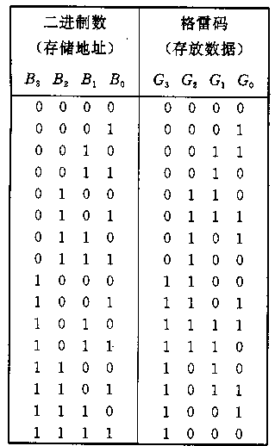
四位二进制码转换为格雷码的真值表

Slide 89
四位二进制码转换为四位格雷码阵列图
╳
╳
╳
╳
╳
╳
╳
╳
╳
╳
╳
╳
╳
╳
╳
╳
╳
╳
╳
╳
╳
╳
╳
╳
╳
╳
╳
╳
╳
╳
╳
╳

Slide 90
只读存储器作为存储元件
ROM的结构

Slide 91
ROM的基本
工作原理：
由地址译码器
和或门存储矩阵组成。
例：存储容量为4×4的ROM
W₀
W₁
W₂
W₃

Slide 92
输出信号表达式
与门阵列输出表达式：
或门阵列输出表达式：
（3）ROM存储内容的真值表

Slide 93
6.8 可编程逻辑阵列PLA
对ROM进行改进，出现了一种“与”阵列和“或”阵列均可编程的逻辑器件——PLA。
组合逻辑PLA的结构框图与ROM类似，不同点在于“与”阵列也可编程

Slide 94
可编程逻辑阵列PLA
采用PLA实现逻辑函数时只需要运用化简后的与或式，由与阵列产生与项，再由或阵列完成与项相或的运算后便得到输出函数。

Slide 95
可编程逻辑阵列
例 试用PLA实现四位二进制码转换为格雷码的转换电路。
解 用卡诺图化简最小项表达式为最简与或式，则得

Slide 96
可编程逻辑阵列
B
╳
╳
3
B
╳
3
B
2
╳
╳
B
2
╳
╳
B
1
╳
╳
B
1
╳
╳
B
0
╳
B
╳
0
╳
G
3
╳
╳
G
2
╳
╳
G
1
╳
╳
G
0

Slide 97
可编程逻辑阵列PLA
时序逻辑PLA的结构框图
Q
X
k
1
·
·
·
·
与阵列
·
·
Q
1
X
n
·
·
·
W
1
·
·
·
触发器
·
·
·
或阵列
W
l
Z
·
1
·
·
Z
m

Slide 98
可编程逻辑阵列PLA
使用PLA来实现该电路
Ｄ1 Ｑ1
Ｃ Ｑ1
Ｄ0 Ｑ0
Ｃ Ｑ0
=1
Ｚ
CP

Slide 99
本章小结
中规模集成组合逻辑电路
二进制并行加法器
数值比较器
译码器
多路选择器
中规模集成时序逻辑电路
计数器
寄存器
可编程逻辑器件
只读存储器
可编程逻辑阵列

